Slide 1

Dějiny umění
Románské památky v České republice
4.
Mgr. et Mgr. Kateřina Plesníková, DiS.
VY_32_INOVACE_PLE.DU.4_3_44

Slide 2
Poznejte významné románské památky v Čechách a na Moravě

Slide 3
1. Podle šesti obrázků poznejte významné české románské památky.
2. U památek označených hvězdičkou připojte významné datum z české historie, které se k nim váže.

Slide 4
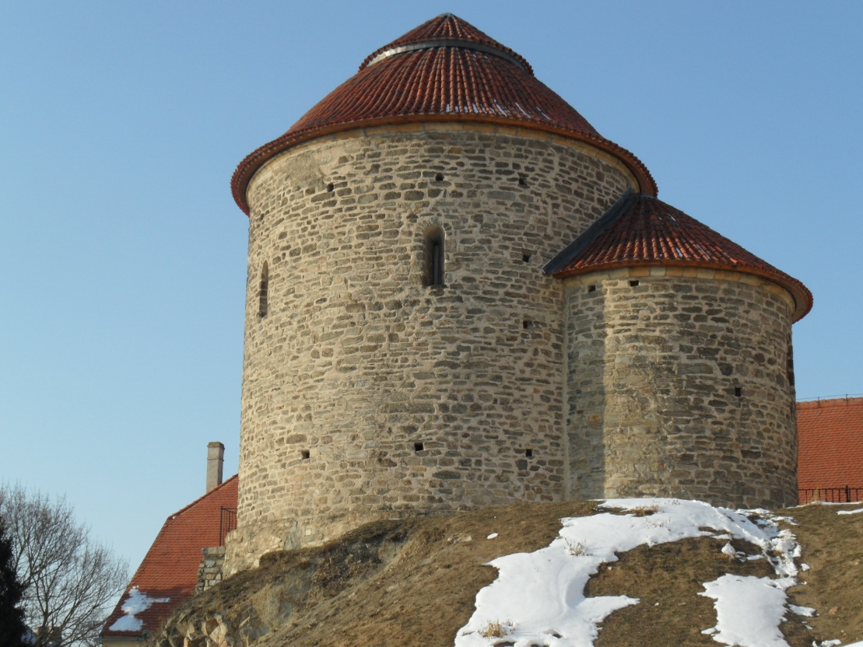
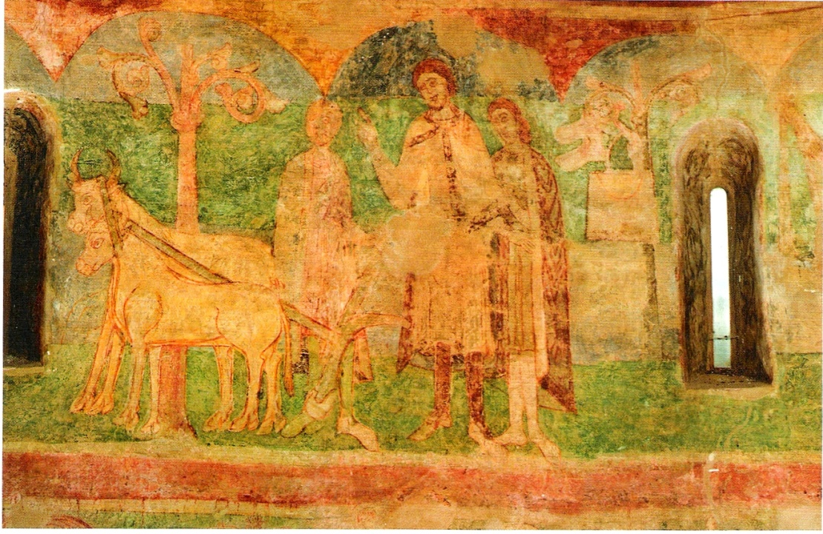
1

Slide 5
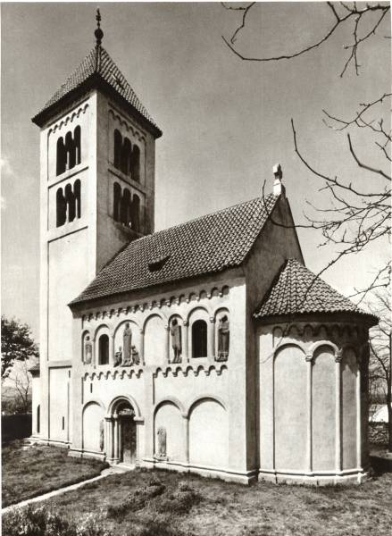
2

Slide 6
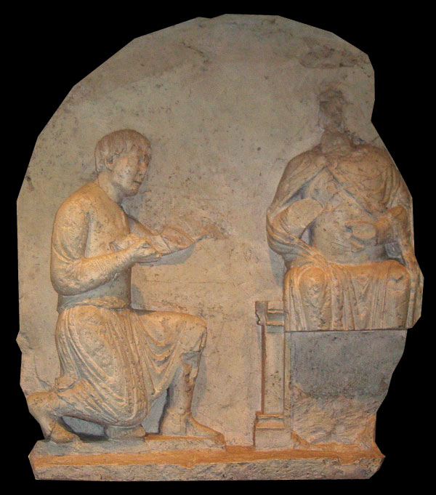
3

Slide 7
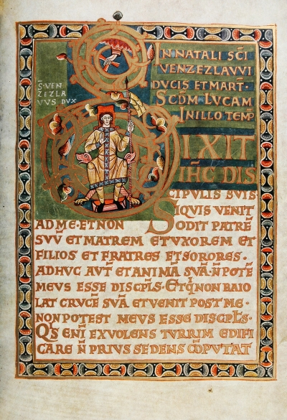
4

Slide 8
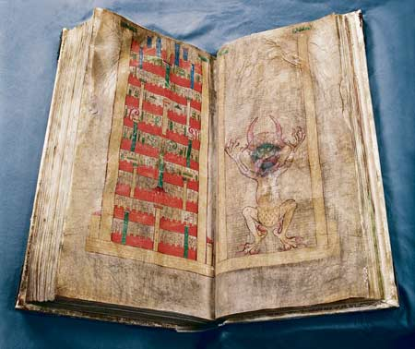
5

Slide 9
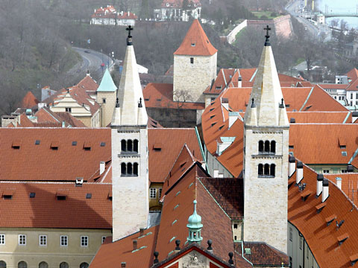
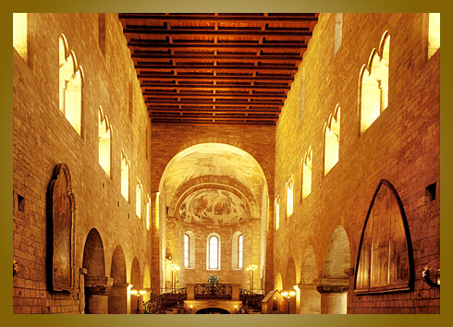
6

Slide 10
Správné odpovědi:
Rotunda sv. Kateřiny ve Znojmě
Kostel sv. Jakuba v Jakubu u Kutné Hory
Reliéf z Juditina mostu (Vratislav II. získává korunu od Fridricha Barbarossy) ; 1158 korunovace druhého českého krále
Kodex Vyšehradský; 1085 korunovace prvního českého krále Vratislava II.
Klášter/bazilika svatého Jiří na Pražském Hradě; 976 založení prvního ženského kláštera na našem území

Slide 11
Použité obrázky:
A) AUTOR NEUVEDEN. http://visitznojmo.wordpress.com [online]. [cit. 9.6.2013]. Dostupný na WWW: http://visitznojmo.wordpress.com/2012/07/11/st-catherines-rotunda/, B) AUTOR NEUVEDEN. http://www.bylotojinak.cz [online]. [cit. 9.6.2013]. Dostupný na WWW: http://www.bylotojinak.cz/oracsky-vyjev-ve-znojemske-rotunde-sv-kateriny-nejsou-zde-premyslovci-aktualizovano-
AUTOR NEUVEDEN. http://udu.ff.cuni.cz [online]. [cit. 9.6.2013]. Dostupný na WWW: http://udu.ff.cuni.cz/soubory/galerie/01%20Cechy/Ottova%20-%20romanske%20socharstvi/slides/08-Jakub%20u%20Kutne%20Hory,%20kostel%20sv.%20Jakuba
MAŠEK, Michal. http://studio.abalon.cz [online]. [cit. 9.6.2013]. Dostupný na WWW: http://studio.abalon.cz/cns/#
AUTOR NEUVEDEN. http://cs.wikipedia.org [online]. [cit. 9.6.2013]. Dostupný na WWW: http://cs.wikipedia.org/wiki/Kodex_vy%C5%A1ehradsk%C3%BD
AUTOR NEUVEDEN. http://www.blesk.cz [online]. [cit. 9.6.2013]. Dostupný na WWW: http://www.blesk.cz/clanek/zpravy-udalosti-zajimavosti/74846/dablova-bible-i-diky-nim-je-v-praze.html
A) AUTOR NEUVEDEN. http://zhola.com [online]. [cit. 9.6.2013]. Dostupný na WWW: http://zhola.com/praha/cz.php?st=bazilikaSvJiri , B) TÓTH, František. http://www.fotograftoth.cz [online]. [cit. 9.6.2013]. Dostupný na WWW: http://www.fotograftoth.cz/index.html

